Slide 1
Путешествие по сказкам

Slide 2
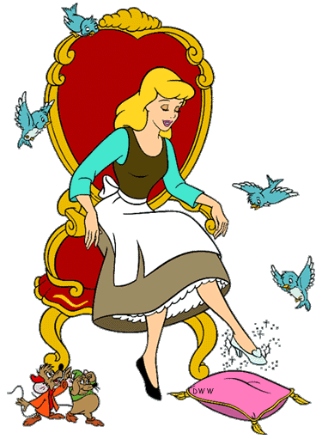
Из танцзала короля Девочка домой бежала, Туфельку из хрусталя На ступеньках потеряла. Тыквой стала вновь карета… Кто, скажи, девчушка эта?

Slide 3
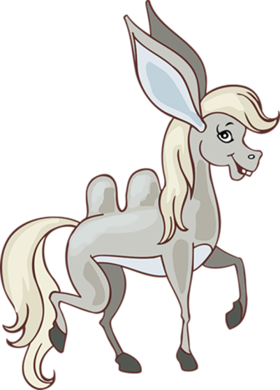
Был друг у Ивана Немного горбатым, Но сделал счастливым его И богатым.

Slide 4
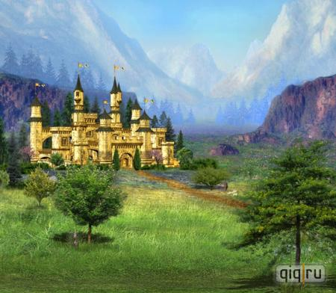
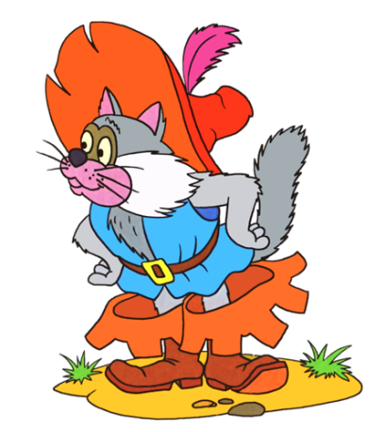
Знайте, этого плутишку Никому не обхитрить: Людоеда, словно мышку, Умудрился проглотить! И шпоры звенят у него на ногах, Скажите мне, кто это?...

Slide 5
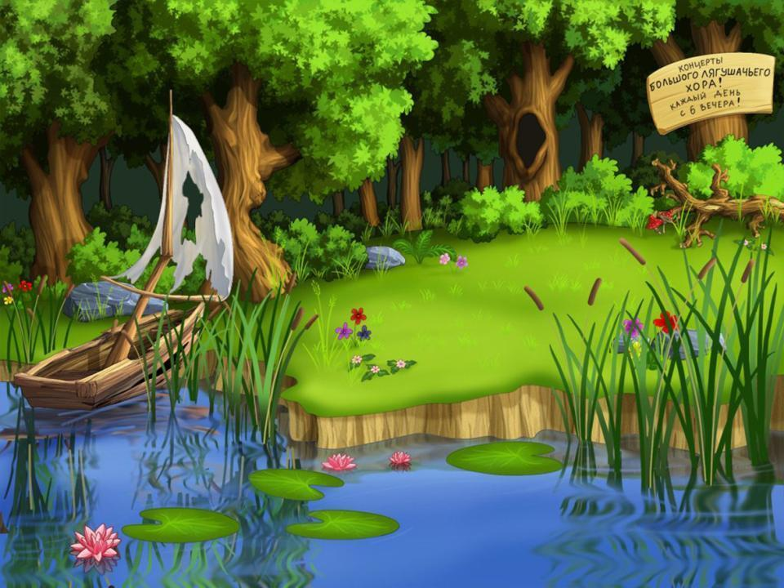
Стрела молодца угодила в болото, Ну где же невеста? Жениться охота! А вот и невеста, глаза на макушке. Невесту зовут…

